Slide 1
“Il sistema aeroportuale in Toscana: prospettive per i grandi
hub? E quale ruolo possono avere i piccoli aeroporti?”:
Adj. Prof. Dr. Andrea Giuricin
CESISP – at University Milan Bicocca
Senior Transport Consultant at The World Bank
Adj. Prof. UMN, MSUC, University Southern California, Purdue University
Board member – Global Business Travel Association, Italy
Frm.Visiting Professor at China Academy Railway Sciences, Beijing, China
CEO - TRA Consulting
Livorno, 6 Maggio 2022

Slide 2

Trasporto aereo
Il mercato aereo ha avuto un’espansione quasi costante nel corso degli ultimi decenni.
Il tasso di crescita è stato superiore a quello dell’economia.
Dalla liberalizzazione del 1997, il numero di passeggeri in Italia è quasi triplicato, passando da 53 milioni a 160,9 milioni

Slide 3
Trasporto aereo

Slide 4
Trasporto aereo

Slide 5
Trasporto aereo

Slide 6
Trasporto aereo
Le prime 5 compagnie europee hanno già il 50 per cento del mercato.
La tendenza sarà quella di un’ulteriore concentrazione e come dimostrano i casi di Thomas Cook Airlines e Wow Air, non c’è spazio per vettori isolati.
La tendenza del mercato è ancora più chiara negli USA, dove le top 5 hanno l’86% del mercato.
La marginalità è più elevata, laddove vi è maggiore concentrazione.

Slide 7
AEROPORTI
Fonte: Elaborazione dati Assaeroporti

Slide 8
AEROPORTI
Fonte: Elaborazione dati Assaeroporti

Slide 9
  CRISI RICORRENTI

Slide 10
Un anno da dimenticare
Fonte: Elaborazione dati Assaeroporti

Slide 11
Trasporto aereo

Slide 12
Una lenta e lunga ripresa

Slide 13
Una lenta e lunga ripresa

Slide 14
La crisi Ucraina
14
Source: TSA

Slide 15
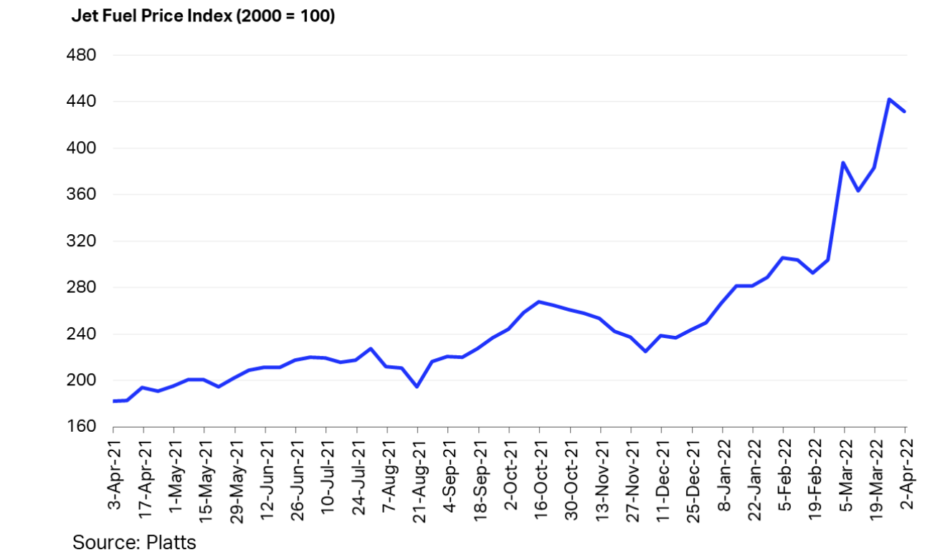
Jet Fuel

Slide 16
Trasporto aereo

Slide 17
Trasporto aereo
Recupero più veloce del trasporto leisure rispetto al business travel
Siamo ancora a -30% rispetto al 2019, con -50% per il traffico internazionale
L’estate vedrà buon recupero soprattutto per vettori low cost e domanda nazionale
Flessibilità degli operatori aeroportuali, viste le crisi ricorrenti
Mercato delle compagnie aeree sempre più concentrato, aumenta la difficoltà per gestori aeroportuali
La sostenibilità, tema chiave per il futuro, anche per gli aeroporti

Slide 18
THANK YOU FOR YOUR ATTENTION
Contact details:
Prof. Dr. Andrea Giuricin
Mob: +393386938369
Email: andrea.giuricin@unimib.it

